Slide 1


Slide 2

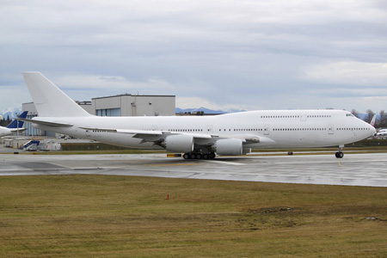
Un multimillonario gastó
de £ 400 millones por este BOEING 747-8 VVIP
Paul Beiboer Editor
Para ver presentación
MANUAL
Hacer CLICK EN LA PANTALLA
Para ver presentación
AUTOMATICA
Hacer CLICK AQUI

Slide 3

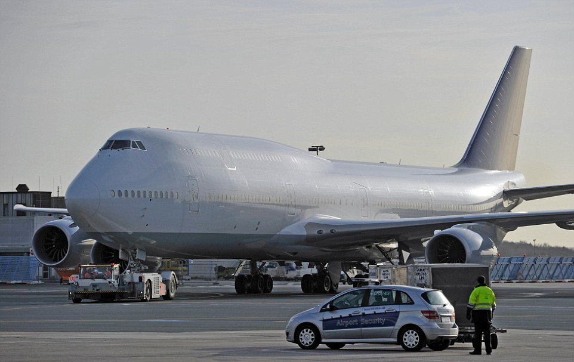
Bienvenido a bordo del avión BOEING 747-8 VVIP
que hace que el Air Force One
luzca como el primer esfuerzo de los hermanos Wright.
Estas extraordinarias imágenes muestran un enorme avión jumbo
que se ha convertido en una casa de lujo para un multimillonario
de misterio.

Slide 4

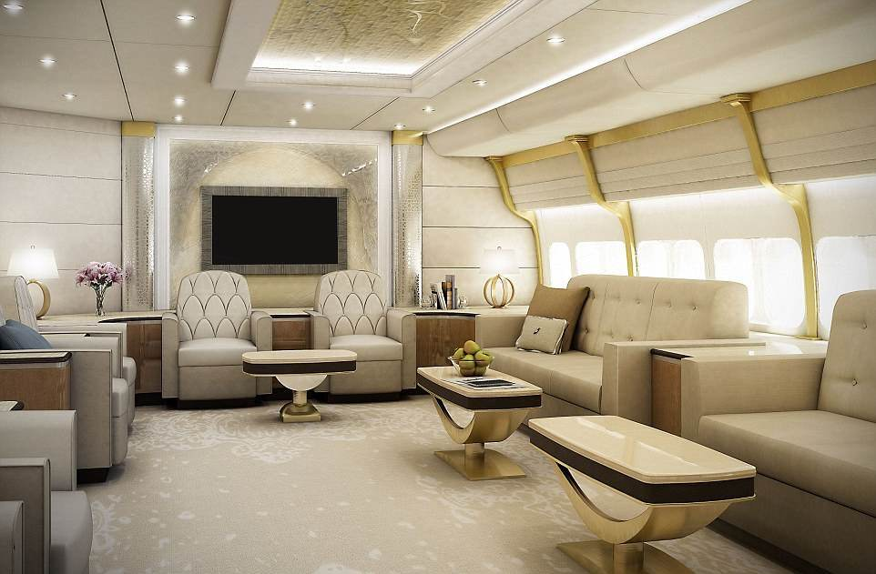
Completo con dormitorios,
varios salones y un restaurante a bordo.

Slide 5
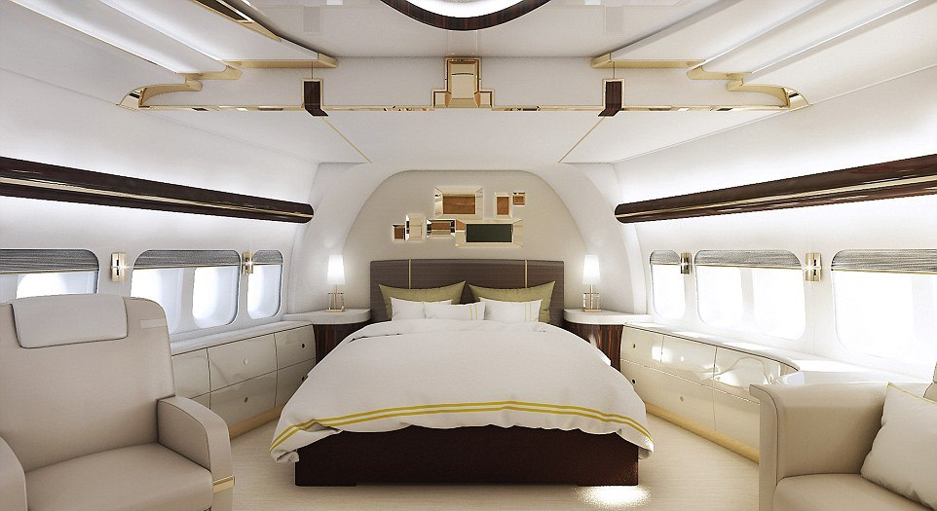
El Boeing 747 8 VVIP se cree ha costado a su dueño ultra rico
£400 millones.

Slide 6
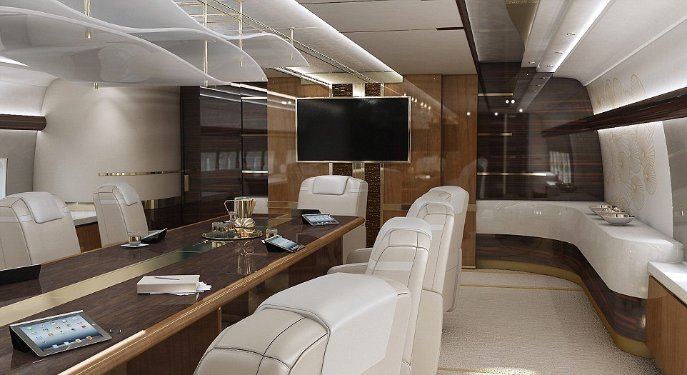
Por lo que es
una de las compras
más caras
de todos los tiempos.

Slide 7
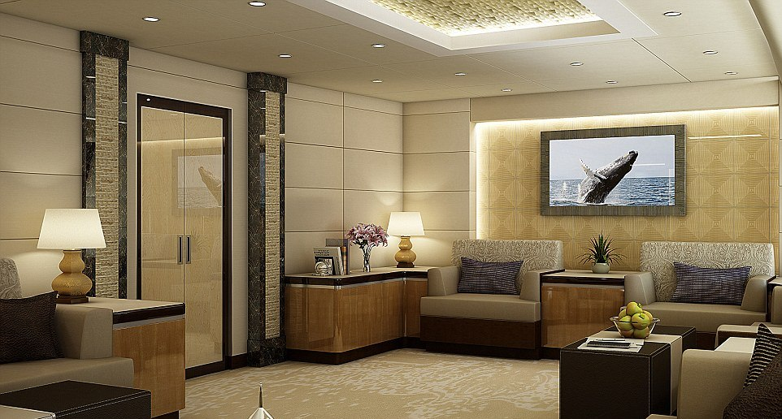
El avión jumbo normalmente llevaría
a hasta 600 pasajeros
pero esta versión fue construida
para un hombre increíblemente rico,
aunque será capaz de encajar docenas de invitados.

Slide 8
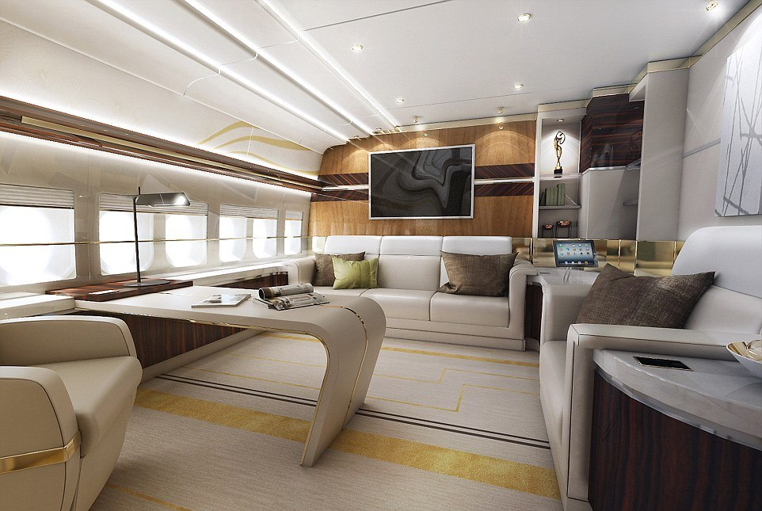
El nivel de lujo está fuera de este mundo.

Slide 9
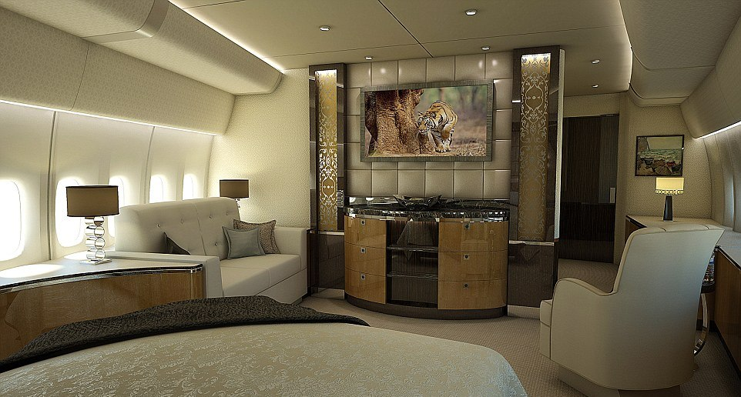
Nada en el avión se ve
fuera de lugar

Slide 10
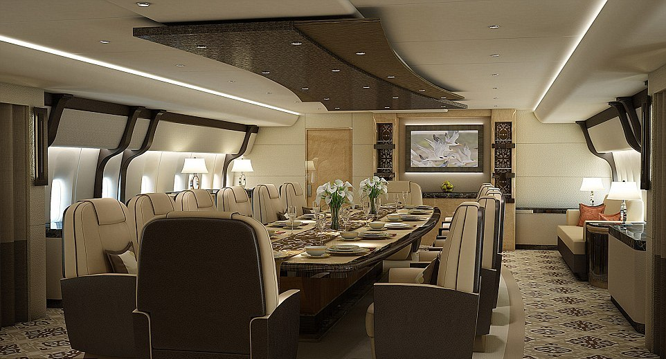
Por supuesto, la televisión por cable e Internet
están entre los beneficios.

Slide 11
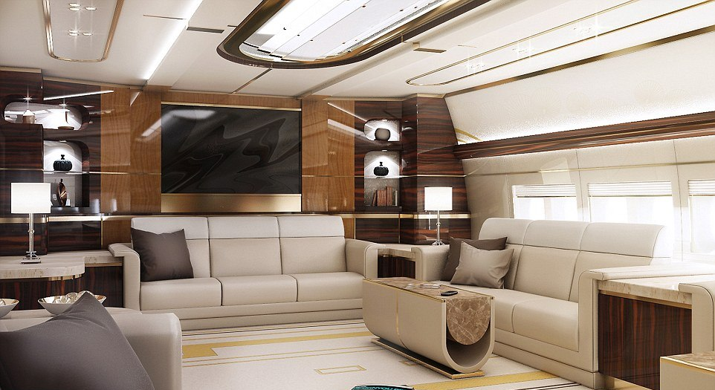
No hace falta luchar
por espacio en el sofá,
hay 14 televisores esparcidos
en la nave.

Slide 12
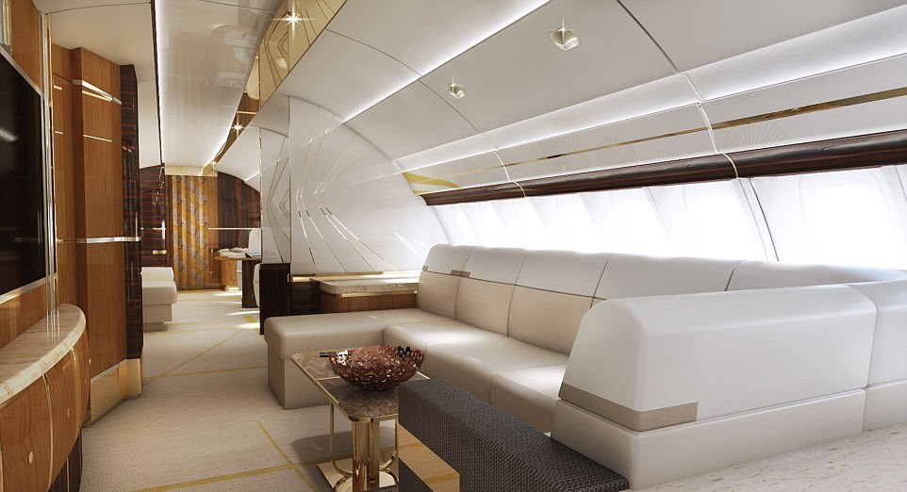
Se proporciona mas espacio para dormir
en el 'aeroloft' en la cubierta superior del avión, con ocho camas para los pasajeros
que prefieren dormir un poco en los vuelos.

Slide 13
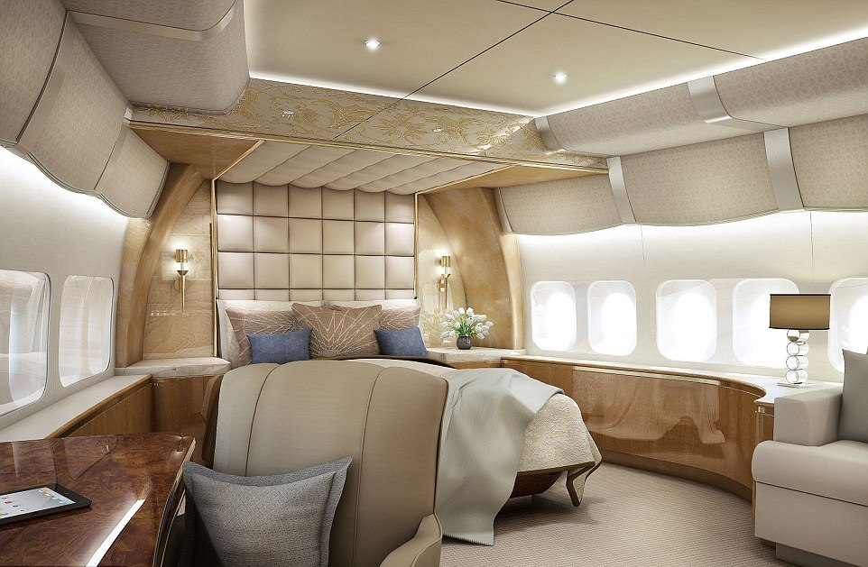

Slide 14
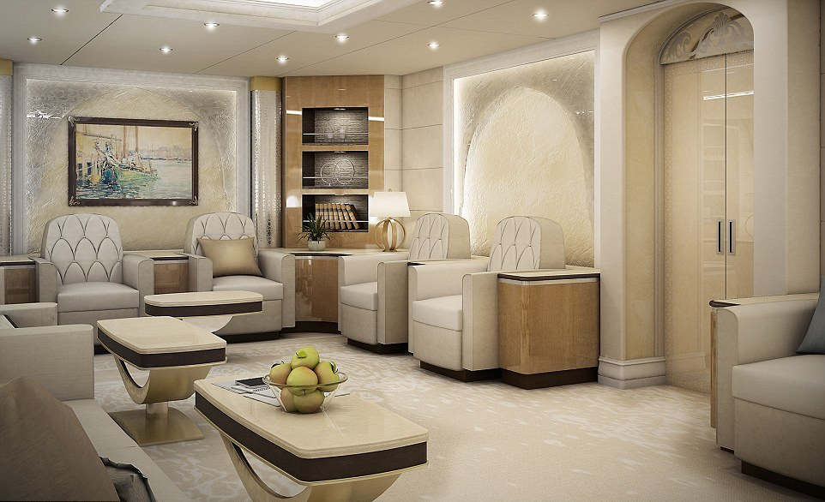
¿ Este hombre tiene
sus propias manzanas ?
¡ Mira el tamaño de ellas !

Slide 15
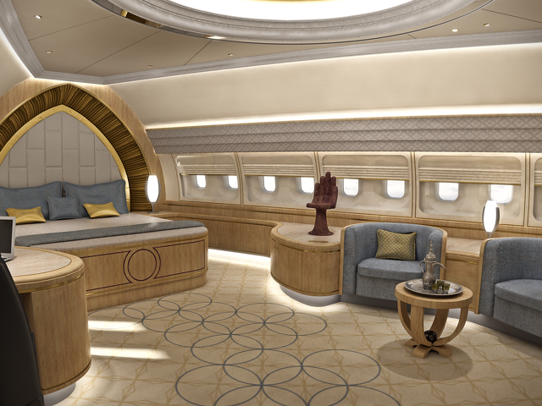
Sabes que es bueno cuando el avión tiene camarotes.

Slide 16
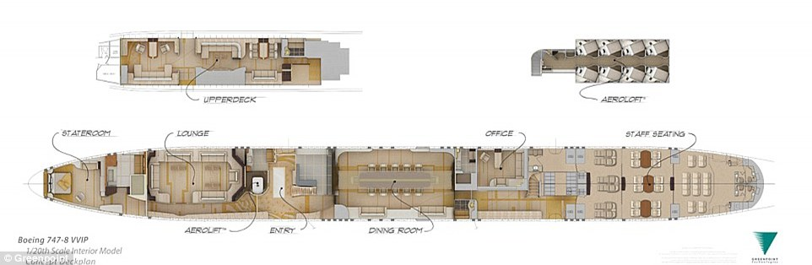

Slide 17
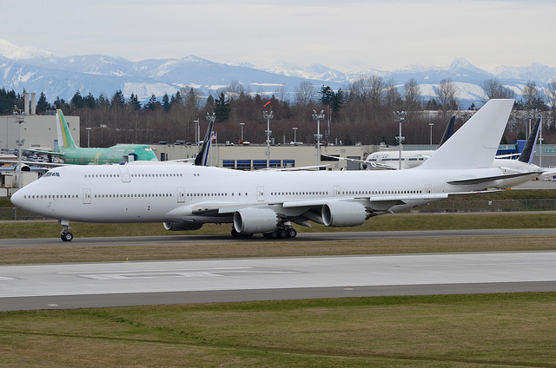
Cuidado con este bebé
Esté volando por encima de ti.

Slide 18
Bienvenidos a bordo del avión BOEING 747-8 VVIP
que hace que el Air Force One
luzca como el primer esfuerzo de los hermanos Wright.
Estas extraordinarias imágenes muestran un enorme avión jumbo
que se ha convertido en una casa de lujo para un multimillonario
de misterio.
El nivel de lujo está fuera de este mundo.
El avión jumbo normalmente llevaría
a hasta 600 pasajeros
pero esta versión fue construida
para un hombre increíblemente rico,
aunque será capaz de encajar docenas de invitados.
Nada en el avión se ve
fuera de lugar
El Boeing 747 8 VVIP se cree ha costado a su dueño ultra rico
£400 millones.
Por lo que es
una de las compras
más caras
de todos los tiempos.
Completo con dormitorios,
varios salones y un restaurante a bordo.
Por supuesto, la televisión por cable e Internet
están entre los beneficios.

Slide 19

Cuidado con este bebé
Esté volando por encima de ti.
Se proporciona mas espacio para dormir
en el 'aeroloft' en la cubierta superior del avión, con ocho camas para los pasajeros
que prefieren dormir un poco en los vuelos.
No hace falta luchar
por espacio en el sofá,
hay 14 televisores esparcidos
en la nave.
Sabes que es bueno cuando el avión tiene camarotes.
¿ Este hombre tiene
sus propias manzanas ?
¡ Mira el tamaño de ellas !
Por supuesto, la televisión por cable e Internet
están entre los beneficios.

Slide 20



Slide 21



Imágenes :
Internet
Texto :
Recibido por Email
Música:
volare
Interprete:
Caravelli
Edición:
Eaglenest
Duración en automatico
06 minutos
25 segundos
25 de abril de 2015
06:14
Disfruta de un excelente día
emiliomaguilar@hotmail.com

Slide 22







12:00
¿Te ha gustado?
Puedes ver más entrando
Aquí
Además puedes recibir powerpoints en tu correo electrónico suscribiéndote aquí:

